Slide 1
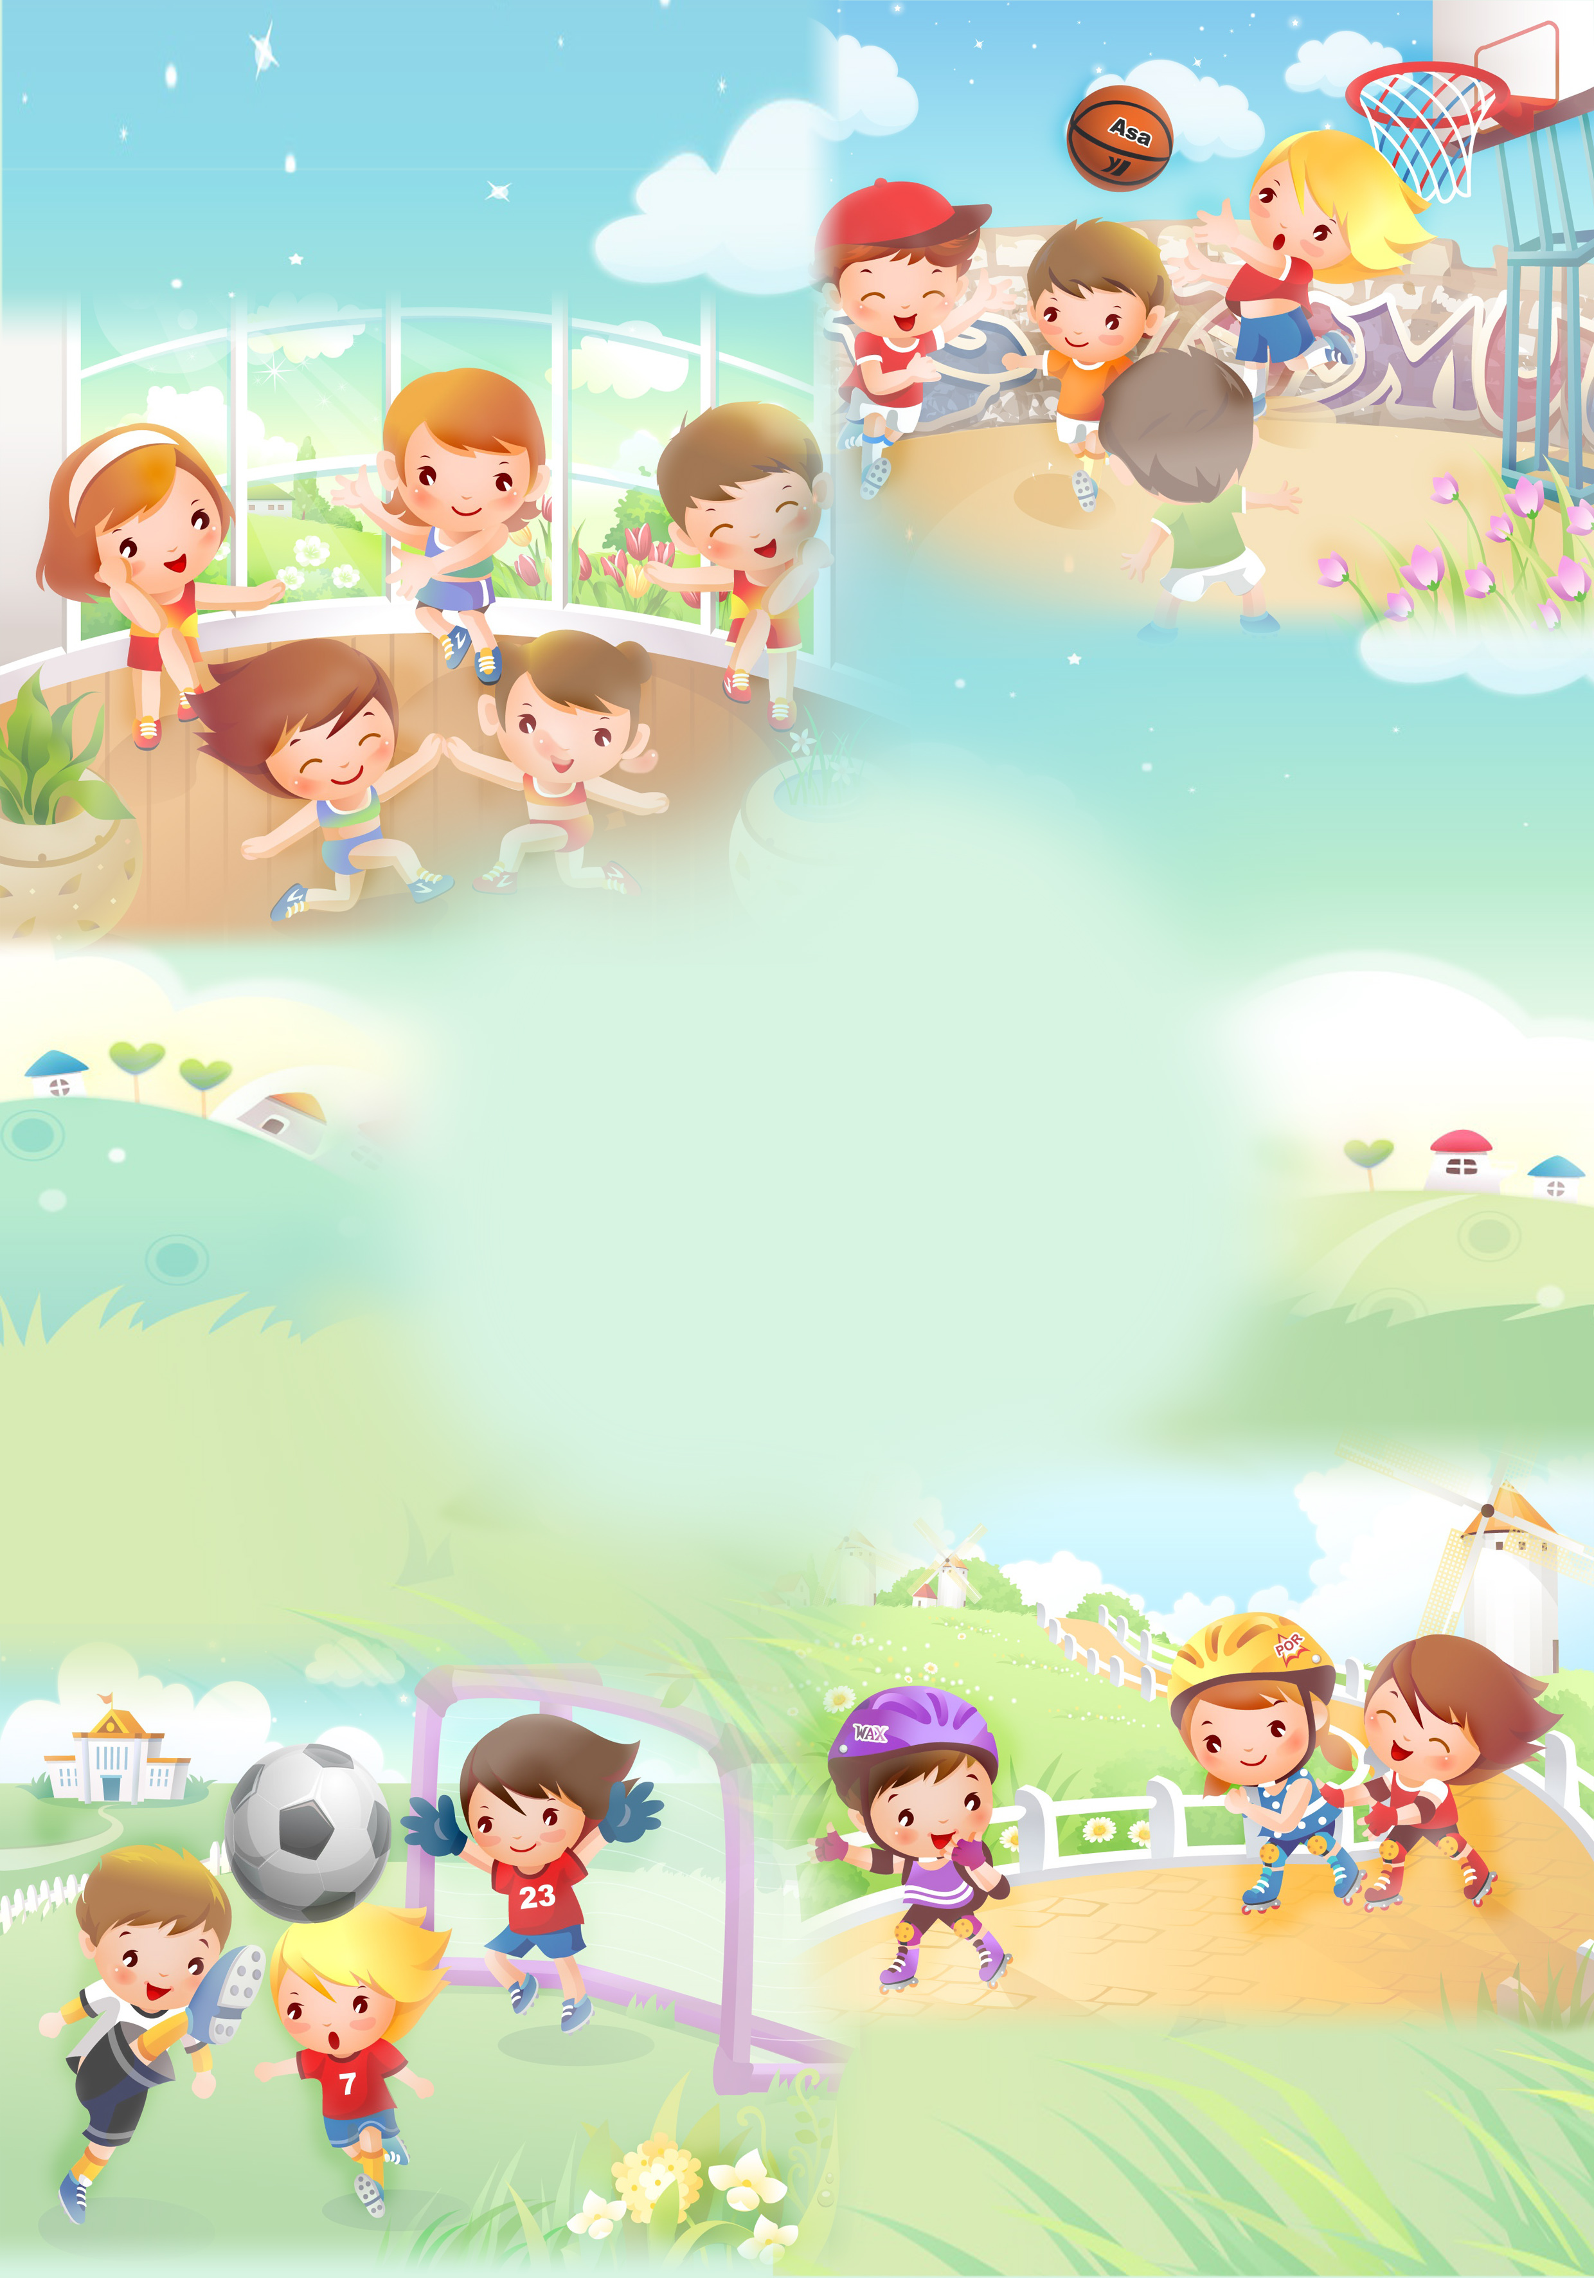
Режим дня для детей
с седьмого года жизни
Прием, осмотр, игры, утр. Гимнастика 7.00–8.30
Подготовка к завтраку, завтрак 8.30–8.50
Игры 8.50-9.00
Организация образовательной деятельности 9.00-9.30
9.40-10.10
10.20-10.50
Игры, подготовка к прогулке ,прогулка
(игры наблюдение) 10.50-12.35
Возвращение с прогулки, игры 12.35-12.45
Подготовка к обеду, обед 12.45-13.15
Подготовка ко сну , дневной сон 13.15-15.00
Постепенный подъем,
воздушные водные процедуры 15.00-15.25
Подготовка к полднику, полдник 15.25-15.40
Игры, самостоятельная деятельность 15.40-16.20
Чтение художественной литературы 16.20-16.40
Подготовка к прогулки, прогулка 16.40-18.00
Возвращение с прогулки, игры 18.00-18.20
Подготовка к ужину, ужин 18.20-18.45
Игры, уход детей домой 18.45-19.00

